Slide 1

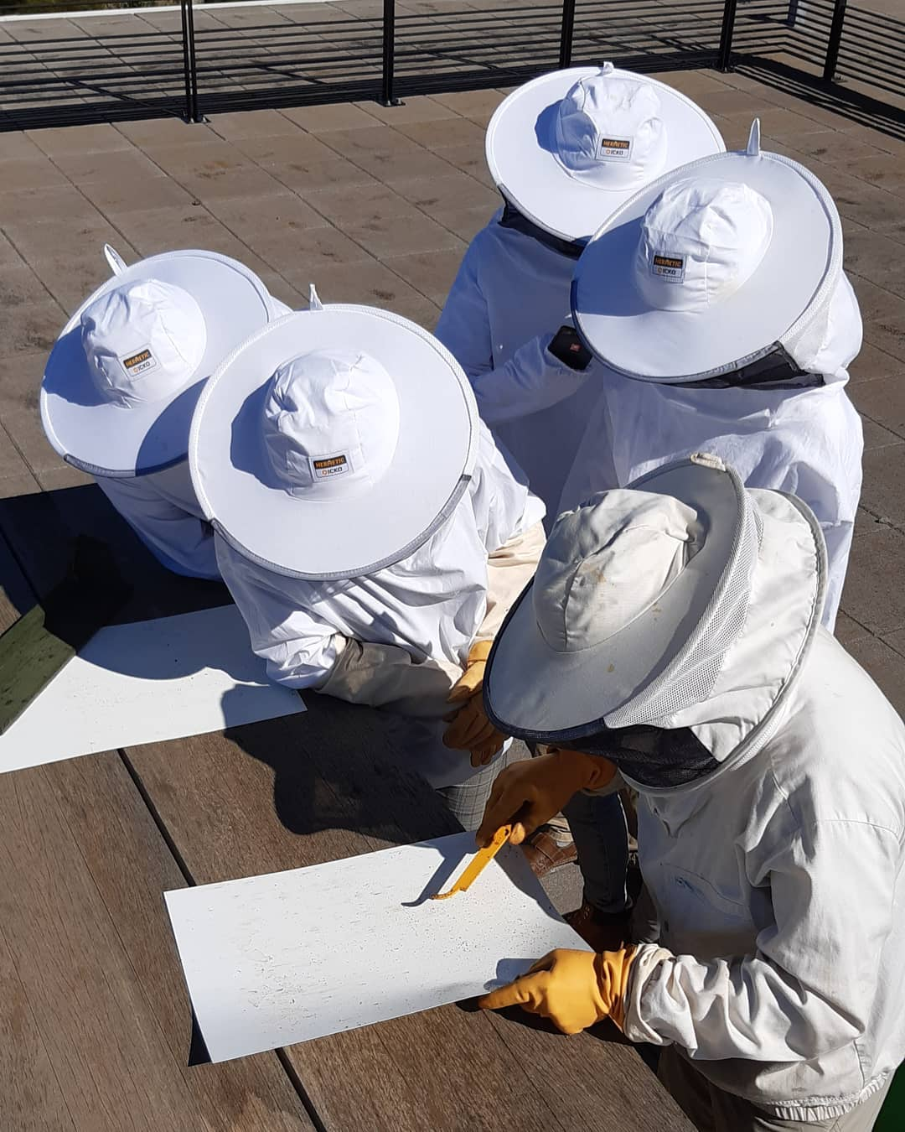
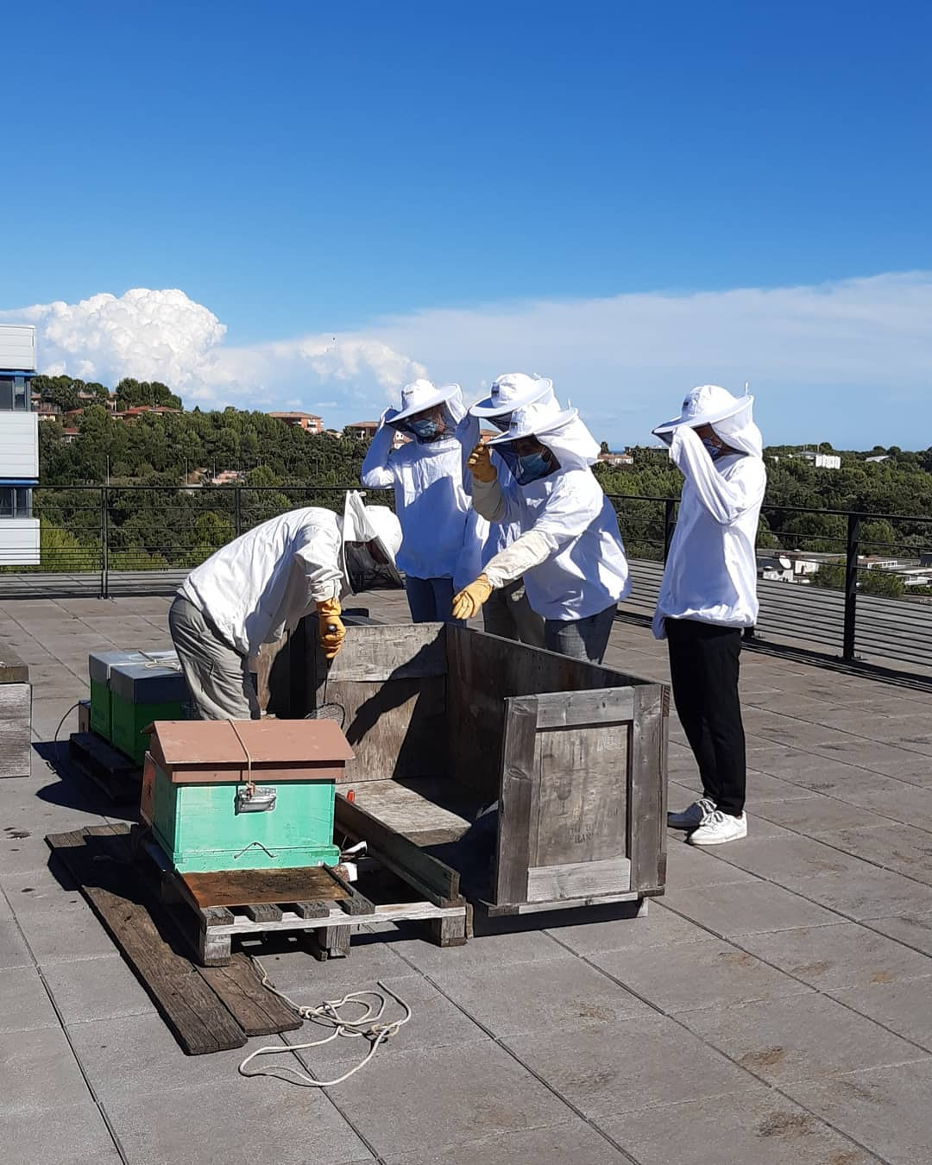
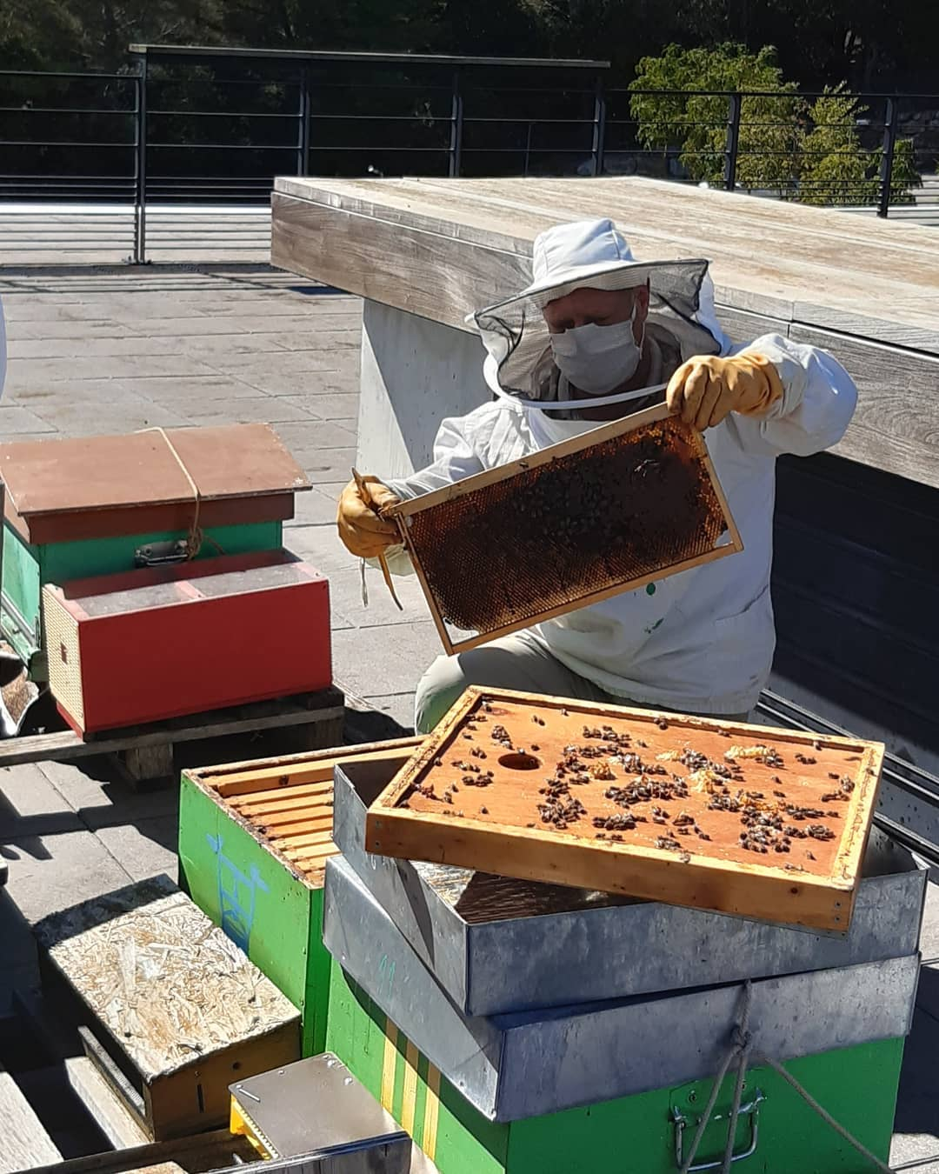


Présentation
Module Interne

Slide 2

Sommaire :
I – Presentation du projet
A – Descriptif d'une ruche connectée
B – Objectif du projet
C – Organisation du temps
II – Realisation
A – Presentation des modules
B – Developpement Soft
C – Developpement électrique
D – Prototypage
III – Avancement du projet
A – Où en sommes-nous ?
B – Ce qu'il reste à faire

Slide 3




I – Presentation du projet

Slide 4
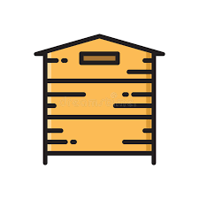

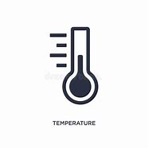

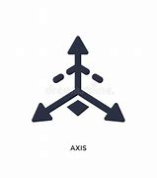
A – Descriptif d'une ruche connectée
Pourquoi utiliser une ruche connectée ?
Recupération de différentes informations
Eviter le vol de ruche
Faciliter la vie de apiculture

Slide 5
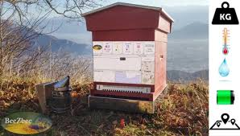
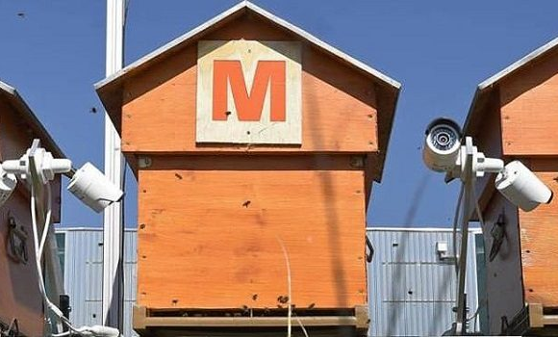
A – Descriptif d'une ruche connectée
Beezbee :
Balance connectée
Information en temps réel
Alerte lors de la miellée
Citizenbee :
Ruche urbaine
Informations en temps réel
Produit frais

Slide 6
B - Les objectifs du projet
La conception d’une carte électronique recueillant toutes les données internes à la ruche :
Température
Humidité
Qualité de l’air
Son
Vibration
L’envoie de ces données doit se faire via une connexion sans fils

Slide 7
B - Les objectifs du projet
Internet
Passerelle Lora
Ruche
Module

Slide 8
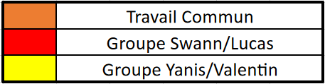
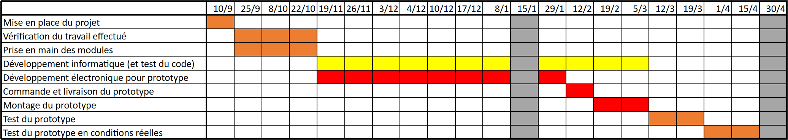
C - Organisation du temps
Planning : Prévisionnel

Slide 9
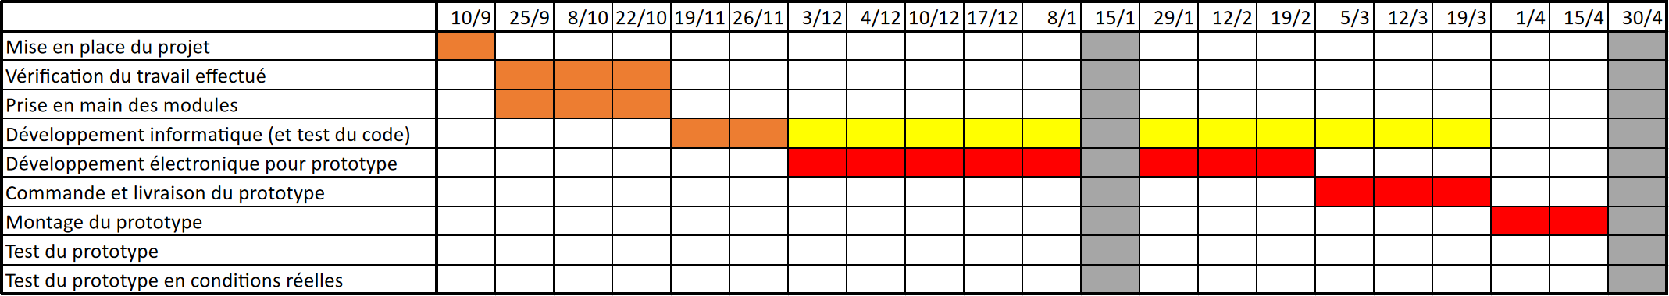
C - Organisation du temps
Planning : Au plus tard

Slide 10
II – Realisation

Slide 11
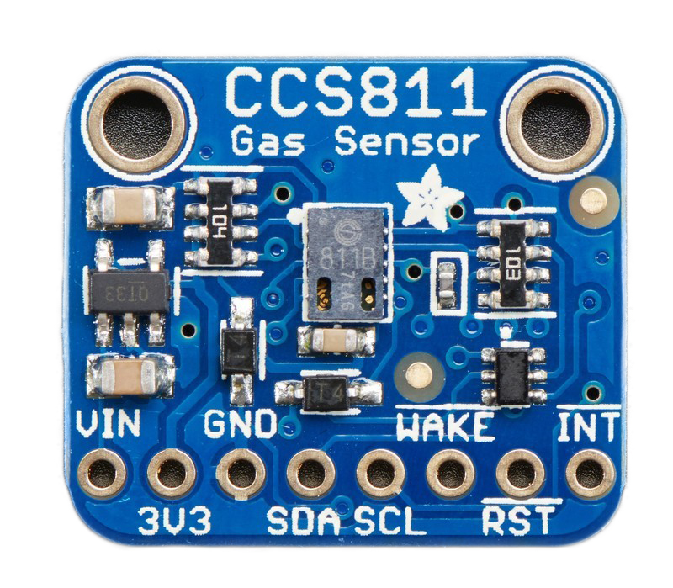
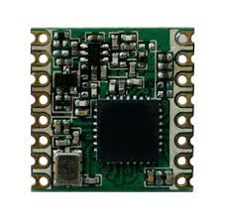
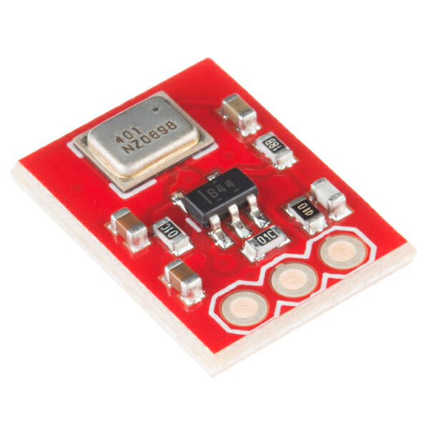
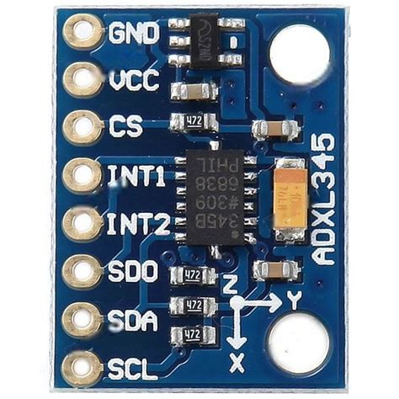
A - Présentation des modules
LORA RFM95/96/97/98
CCS811
ADMP401
ADXL345
Capteur de C02
Capteur de son
Module de communication
Capteur d'accélération

Slide 12
A - Présentation des modules
CCS811
Utilité :
- Capteur de la qualité de l’air, hygrométrie
et de température
Situations :
- Savoir s’il y a une variation brutale de température dans la ruche
- Connaître la température ambiante dans la ruche
- Hygrométrie = fuites, intempéries
Communication:
-I2C

Slide 13
A - Présentation des modules
ADMP401
Utilité :
- Capteur de son
Situations :
- Collecter les paroles ou le bruit émis par les abeilles
Communication:
- une plage de fréquence de 100 à 15 kHz
- Consommation: 250 µA
- Sensibilité : -42 dBV
- Consommation : 250 µA
- Peut émettre jusqu'à 40 mW

Slide 14
A - Présentation des modules
LORA RFM95/96/97/98
Utilité :
- LoRa: communication à bas débit d'objets connectés. Transmission longue distance
Situations :
- Transmettre les données de tous les capteurs de la ruche
Communication:
- Protocole Lora : émetteur et récepteur
- Très grande autonomie ( intégration parfaite pour le projet, batterie )

Slide 15
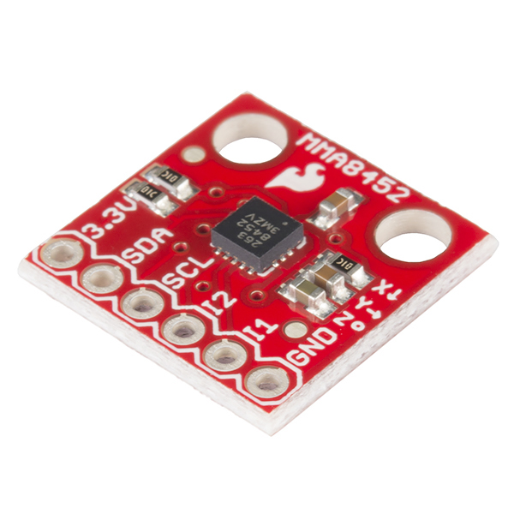
A - Présentation des modules
MMA8452
Frequence d'echantillonage max : 800Hz
Utilité :
- Accéléromètre : Récupérer les positions X, Y, Z du module
Situations :
- Récupérer les vibrations émises par les abeilles
Communication:
- I2C
ADXL345
Frequence echantillonage Max : 3200 Hz

Slide 16

B – Développement Soft
Réveil au bout d’une heure
Se rendort
Prise des mesures
Envoie des mesures

Slide 17
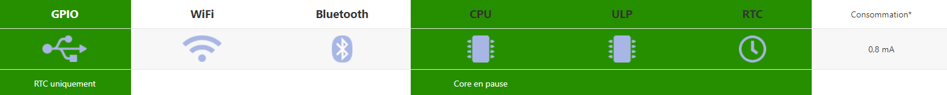
B – Développement Soft
Réveil au bout d’une heure
Active Mode
Se rendort
Light Sleep Mode
Deep Sleep Mode

Slide 18
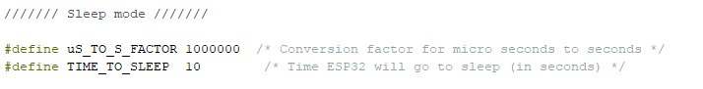
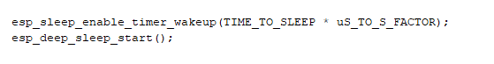
B – Développement Soft

Slide 19
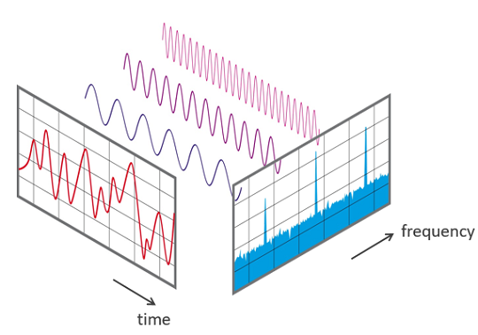
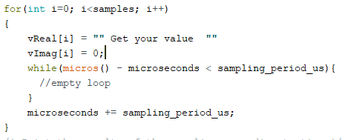
B – Développement Soft
La transformée de Fourier rapide (FFT)

Slide 20
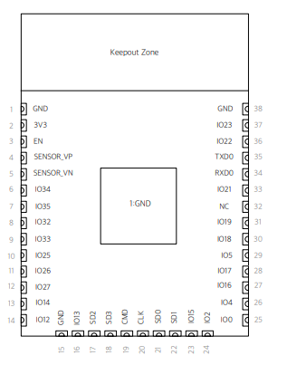
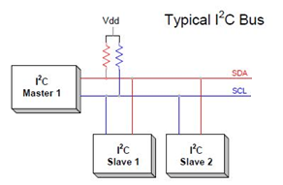
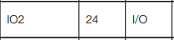
B – Développement Soft
Son
Accéléromètre
Prise des mesures
FFT

Slide 21
B – Développement Soft
Température, qualité de l’air et humidité
Prise des mesures

Slide 22
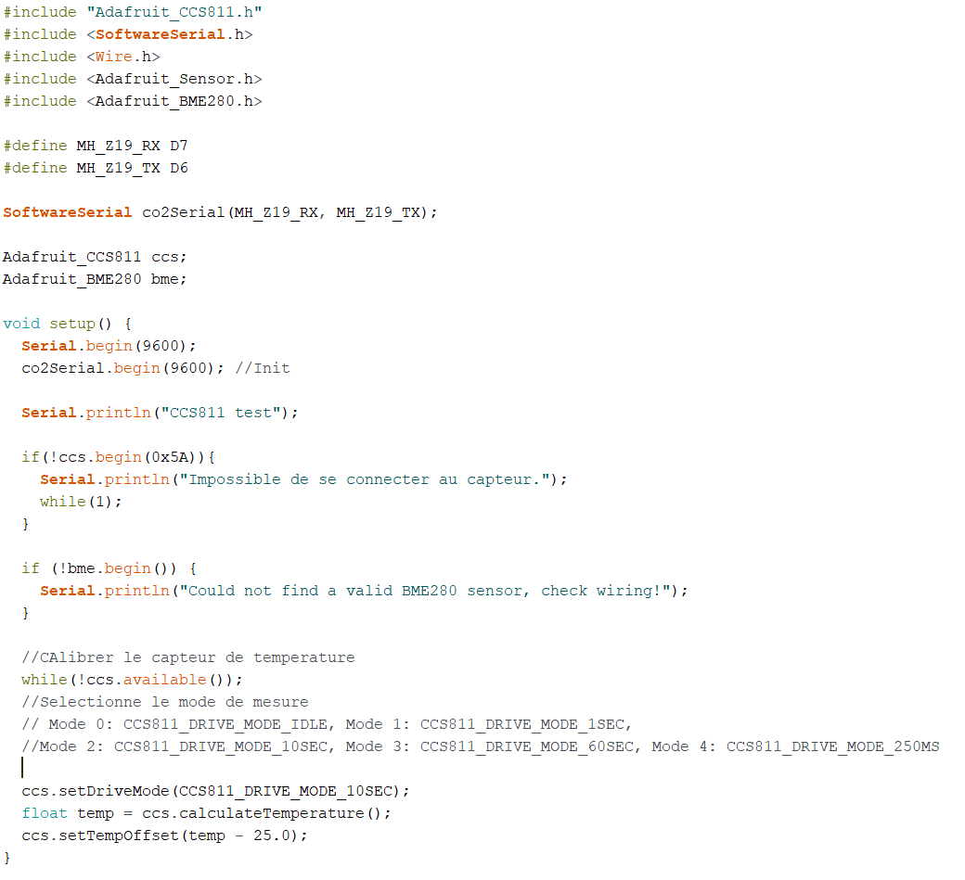
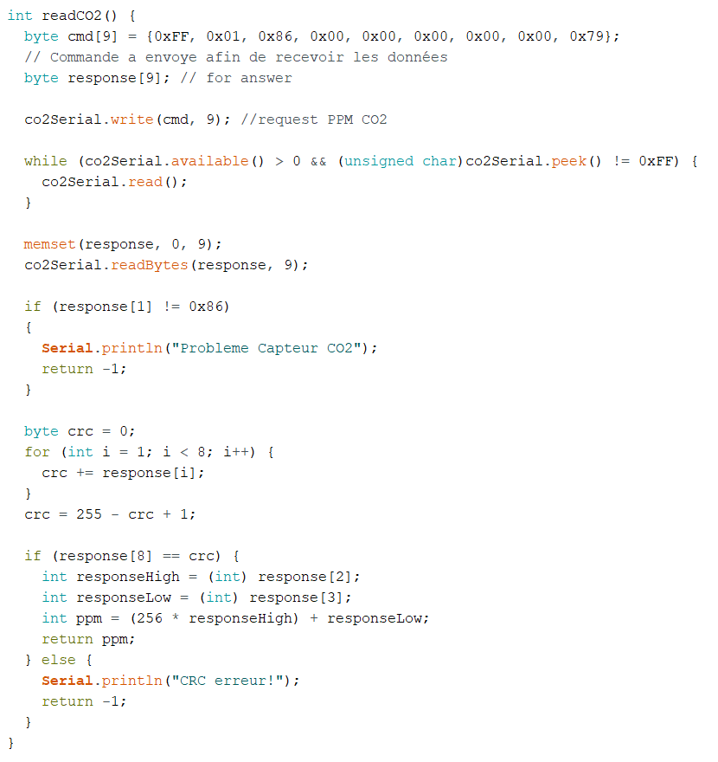
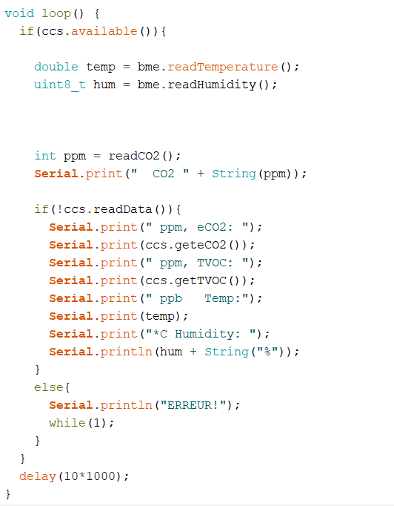

Slide 23
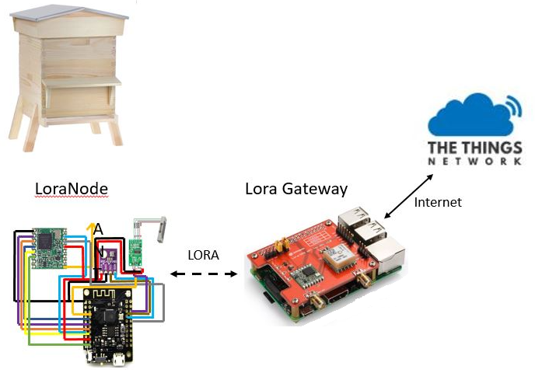
B – Développement Soft
Envoie des mesures

Slide 24
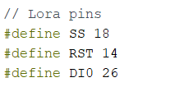
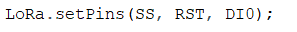
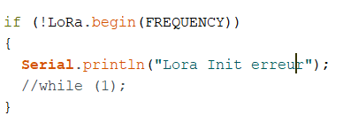
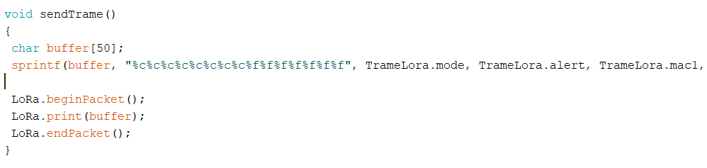
B – Développement Soft

Slide 25
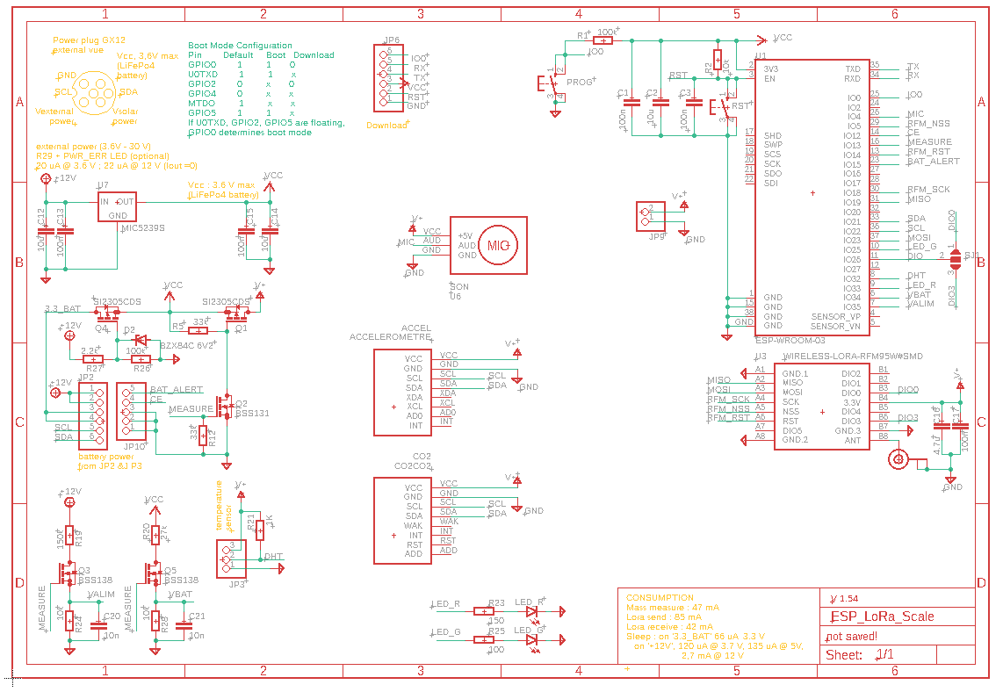
C - Développement électronique
Schéma électrique du module interne :

Slide 26
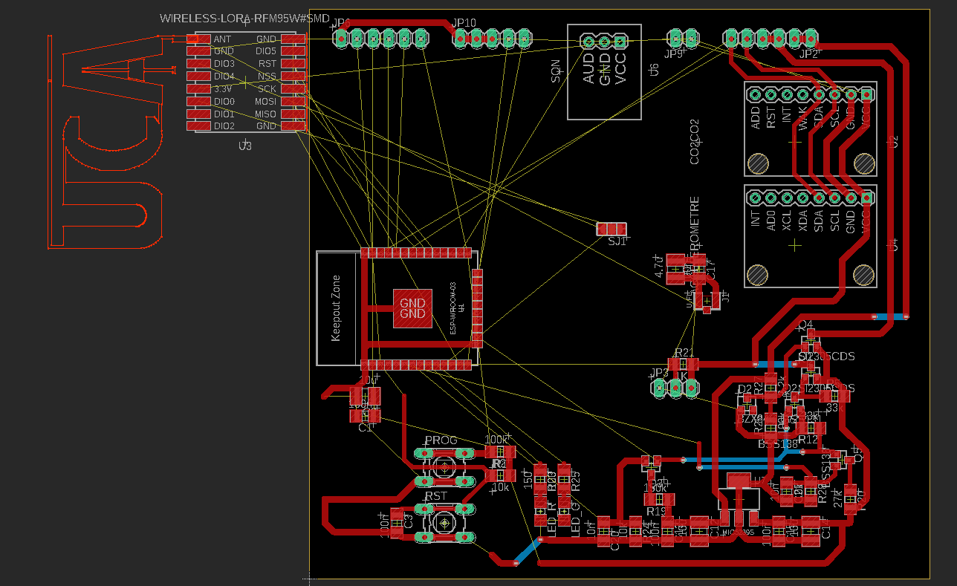
C - Développement électronique
PCB pour le
module interne :

Slide 27
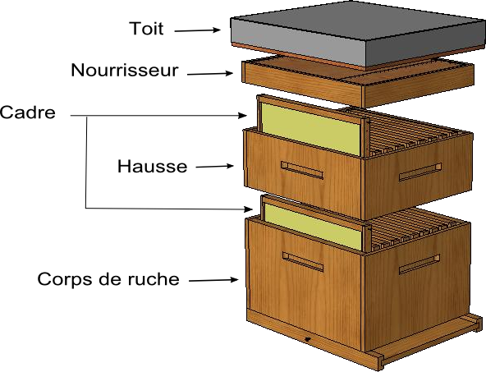
D – Prototypage
Différentes contraintes :
- Ne pas géner les abeilles
- Placer la carte à un endroit stratégique pour effectuer les différentes mesures
Problème :
- Rendre la carte étanche

Slide 28
III – Avancement du projet

Slide 29
A – Où en sommes-nous ?
Planning : Prévisionnel

Slide 30
B – Ce qu'il reste à faire
Finaliser le PCB
Fabrication de la carte
Test du code d'utilisation du protocole LoRaWan
Finaliser le code global
Test de la carte (accompagnée du soft)
Mise en place du module interne dans la ruche

Slide 31
Conclusion

